Slide 1


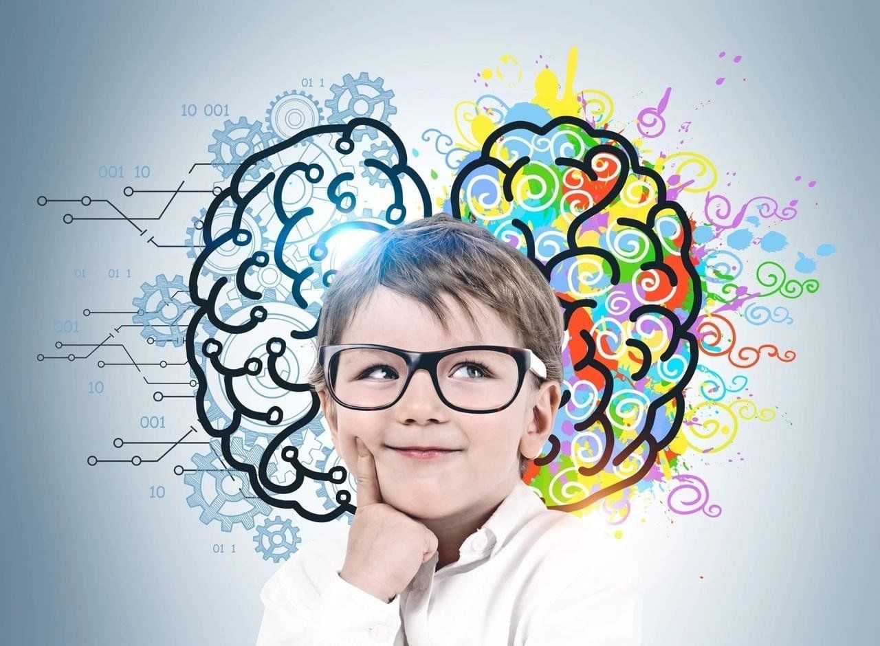
Коррекция речевых нарушений у детей дошкольного возраста посредством нейроигр и нейроупражнений
Гриднева Анна Вдадимировна
учитель –логопед МДОАУ «ЦРР детский сад №116 г.Орска»

Slide 2

Статистика речевых нарушений у дошкольников по России

Slide 3
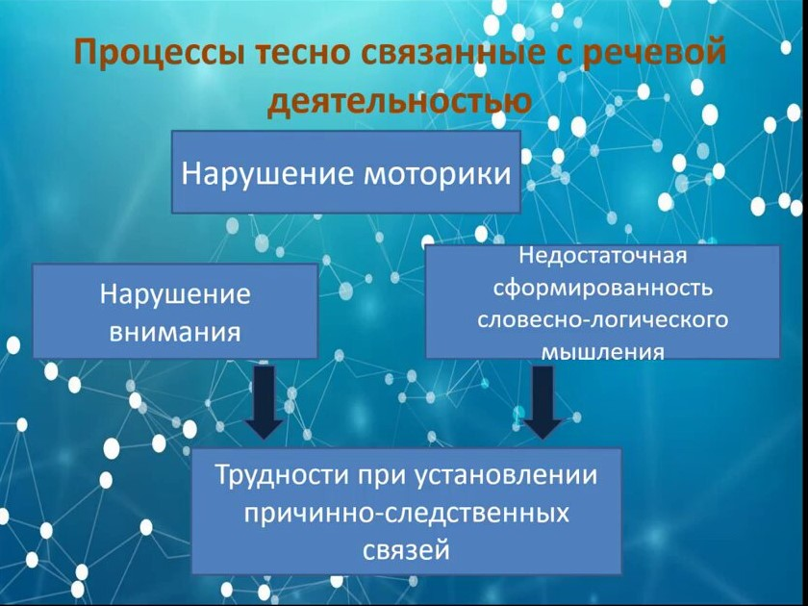

Slide 4
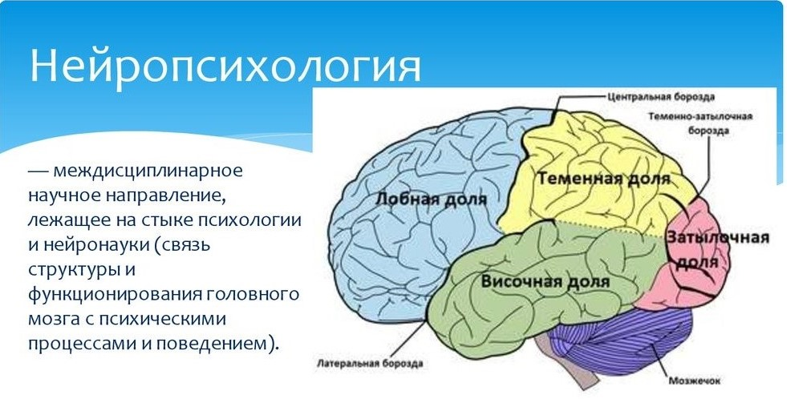
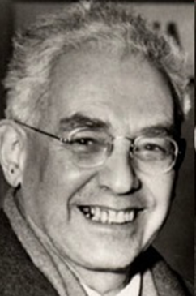
А.Р.Лурия

Slide 5

Нейропсихологические методики представляют собой совокупность специальных методов, направленных на компенсацию поврежденных функций головного мозга.
Эффективность нейропсихологического (психомоторного) подхода доказана наукой и практикой. Он является здоровьесберегающей и игровой технологией.
Нейропсихологический подход предполагает коррекцию нарушенных психических процессов (внимания, памяти, мышления, речи и др.) и эмоционально-волевой сферы ребёнка через движение.

Slide 6
ОСНОВНАЯ ЦЕЛЬ нейропсихологическго подхода в работе с детьми с ТНР — это активизация развития речи.
Для достижения этой цели поставлены следующие ЗАДАЧИ:
- Развитие межполушарного взаимодействия;
Развитие умения координировать речь с движениями;
Развитие тонкой и общей моторики;
Развитие ВПФ (речь, память, внимание, мышление).

Slide 7

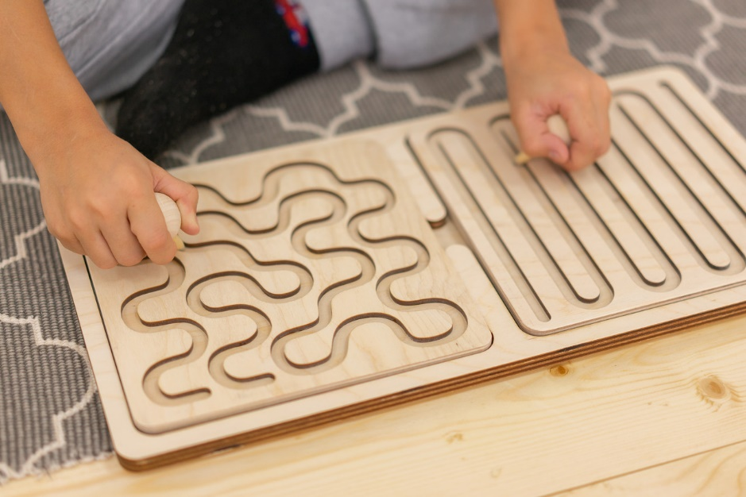
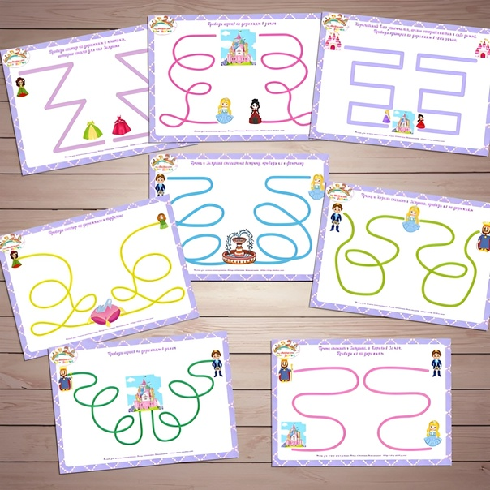
Межполушарное взаимодействие – особый механизм объединения левого полушария и правого полушария в единую интегративную, целостно работающую систему

Slide 8

Альбомы Светланы Смирновой

Slide 9

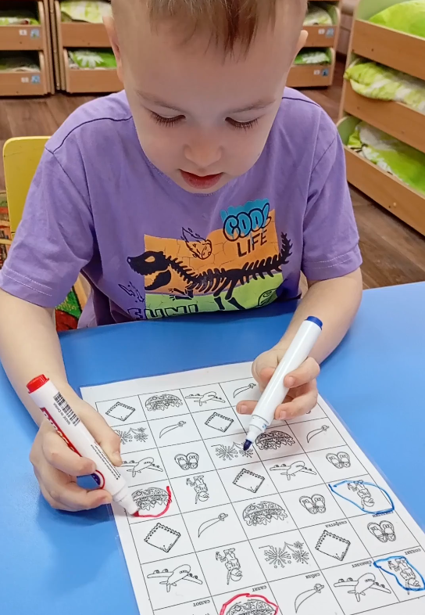
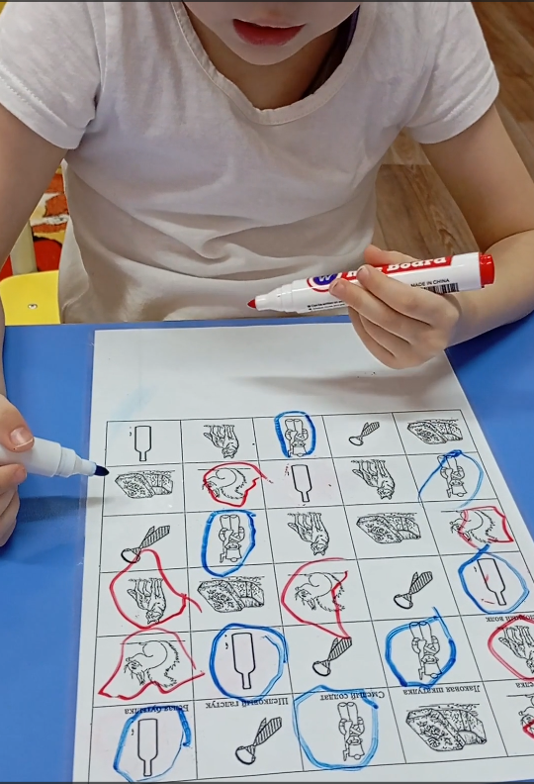

Slide 10

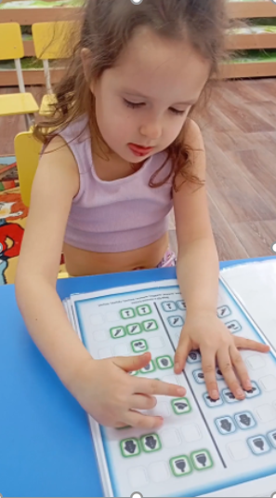
Реципрокные таблицы Ирины Лебедевой

Slide 11


Slide 12

КИНЕЗИОЛОГИЧЕСКИЕ ТАБЛИЦЫ

Slide 13
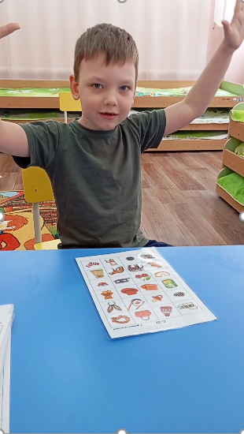
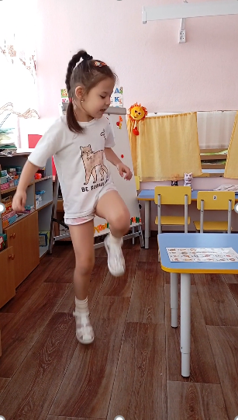

Slide 14

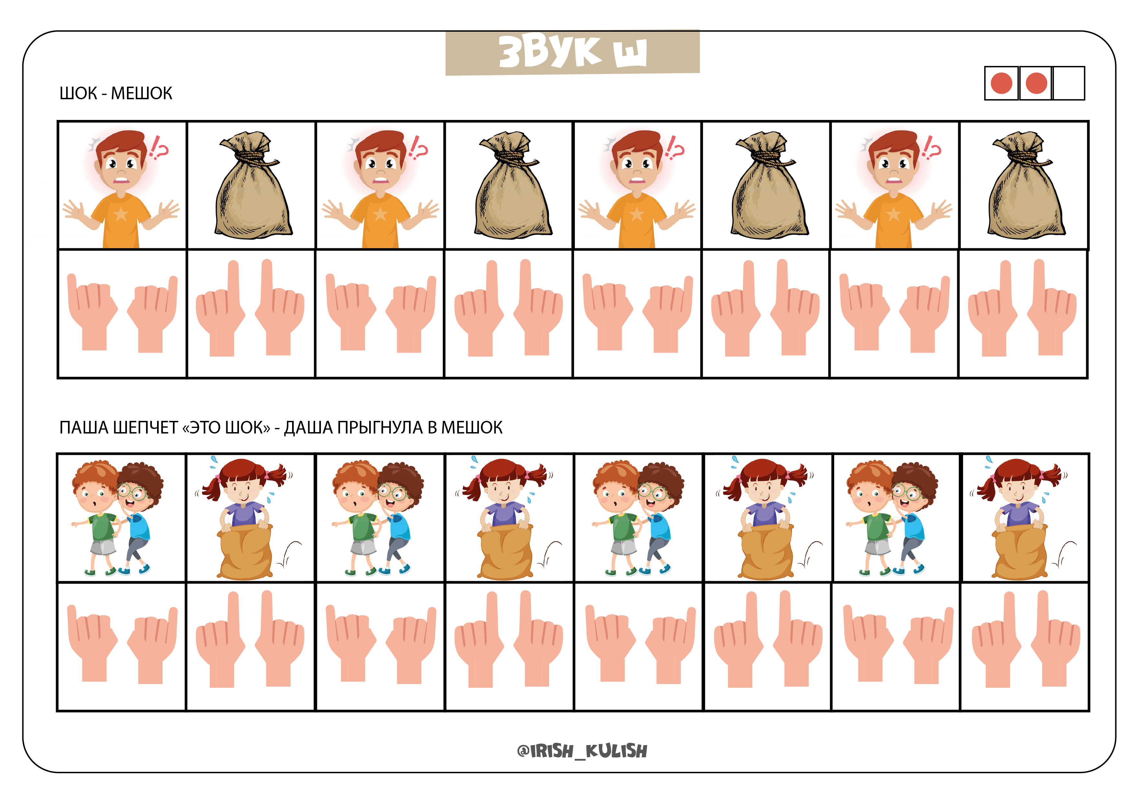
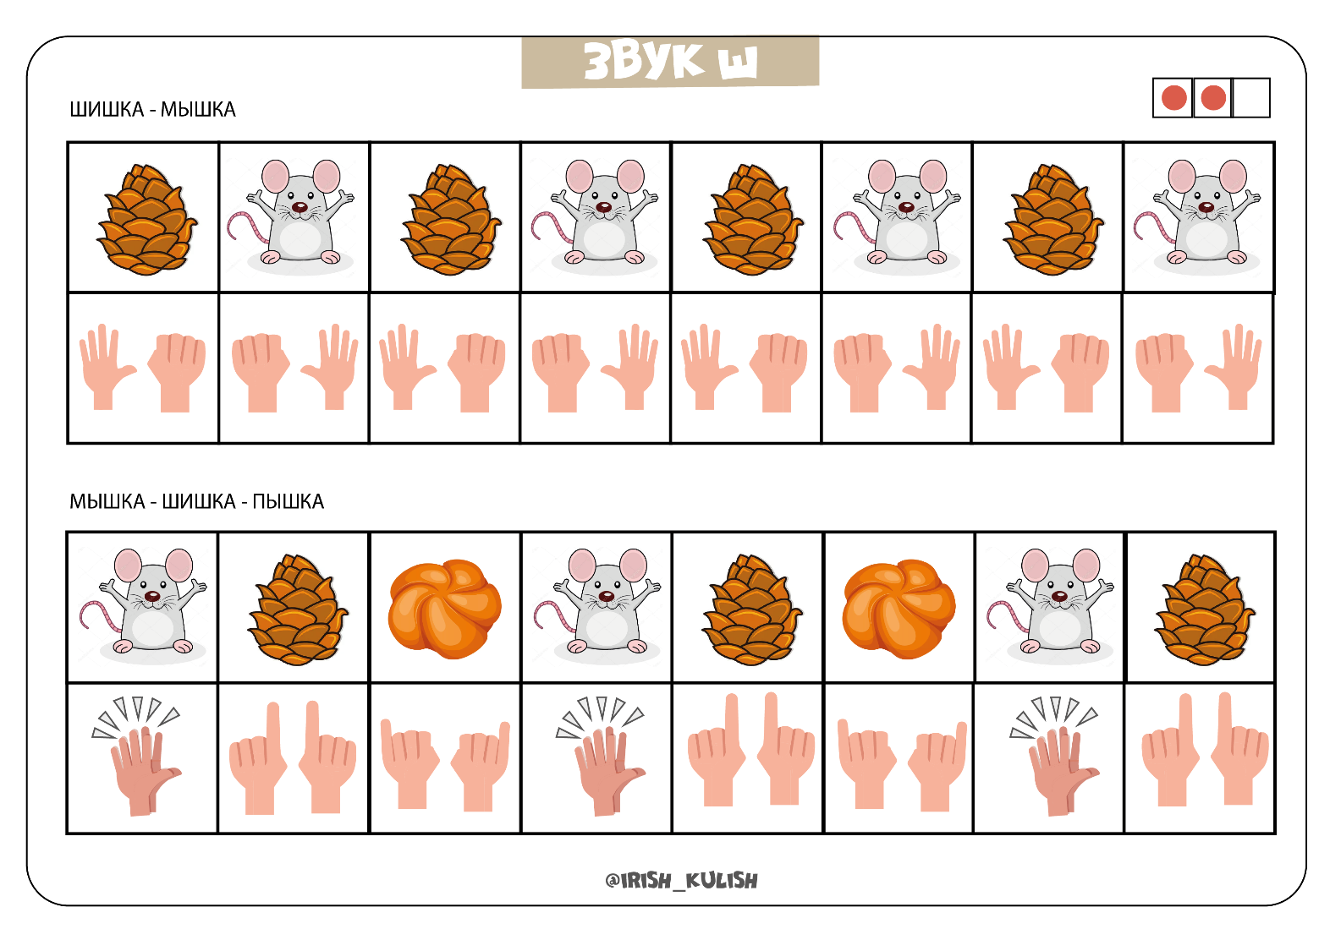

Slide 15
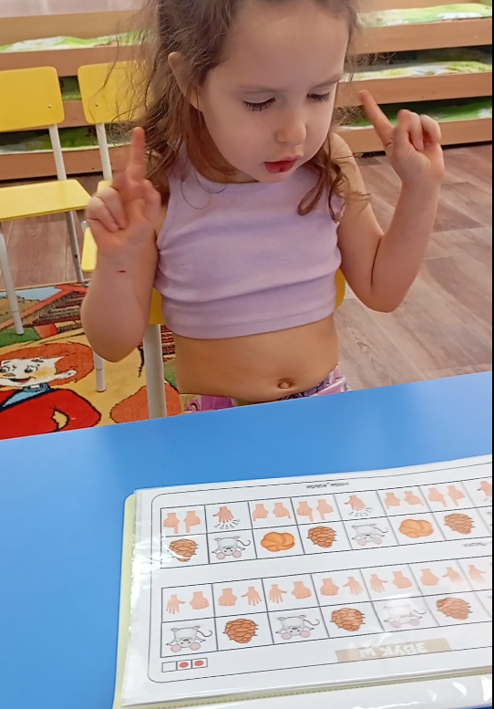
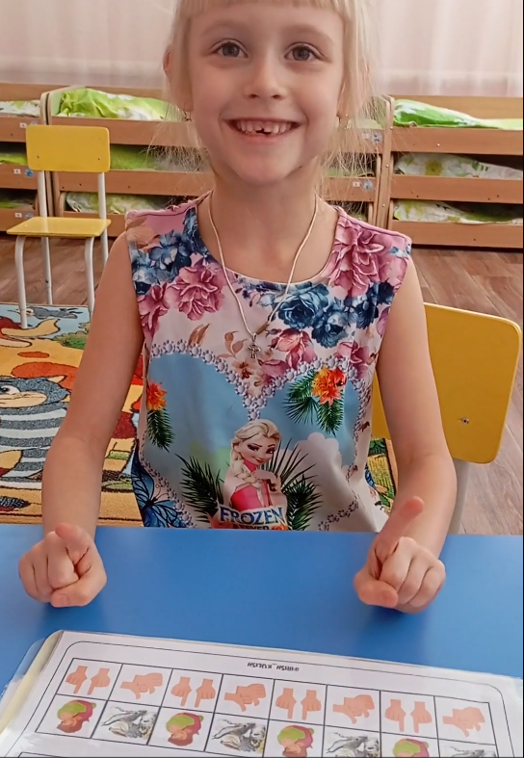

Slide 16
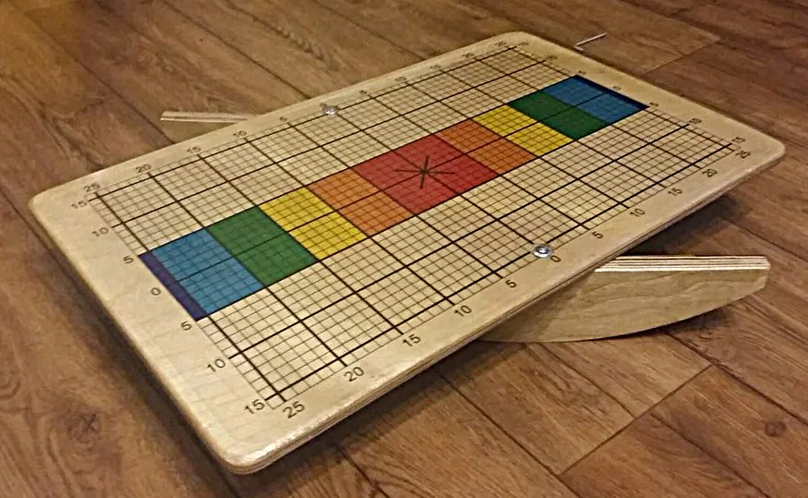
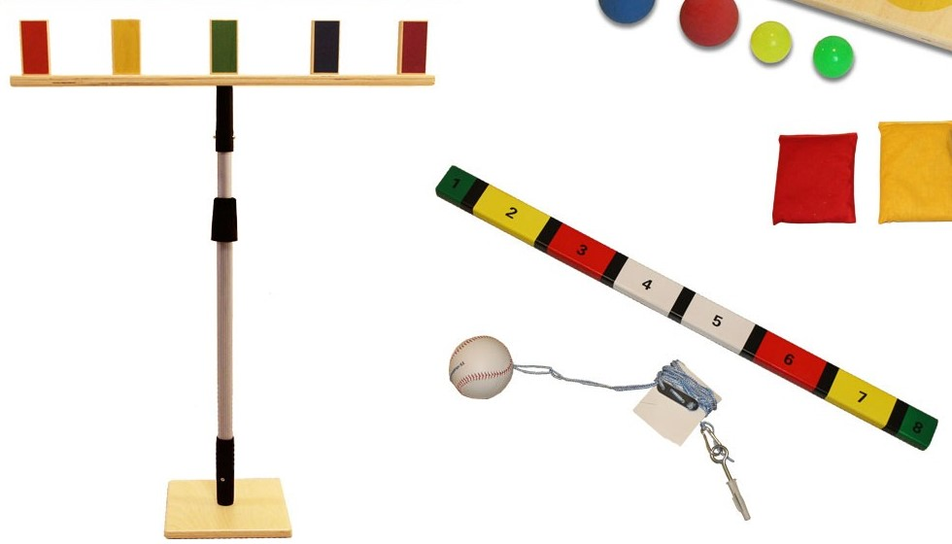
Мозжечковая стимуляция — это комплекс физических упражнений, направленных на развитие участков мозга, отвечающих за формирование речи, поведения ребенка.

Slide 17
Некоторые упражнения, выполняемые на доске Бильгоу
Упражнения с мячами. Можно использовать и мешочки.
Подкидываем мешочки или мяч (хлопнуть в ладоши) и их ловля, называя автоматизируемый звук.
Ударяем мяч об пол одной рукой, ловим другой, при этом называем слова или слоги на автоматизируемый звук.
Ударами мяча об пол, доску, стену, называя слово, делим его на слоги, ловим мяч двумя (одной) руками.
Рассказывание стихотворных текстов или чистоговорок под ритм ударов мяча.
Переброска мешочков или мячей между взрослым и ребенком (левой, правой рукой, двумя руками);
Упражнение с цветной планкой.
Отбиваеи мяч - маятник одним цветом, или разными по сигналу педагога.
Отбиваем мяч правым и левым концом планки, либо серединой.
Отбиваем мяч планкой, пытаясь сбить мишень, стоящую на подставке.
Упражнения можно усложнять!
Выполняя упражнения, ребенок может называть буквы алфавита, слоги с заданным звуком, слова на определенный звук. Можно играть в игры «Один-много», «Я знаю пять...», «Назови ласково», «Скажи наоборот», «Назови одним словом», «Детеныши животных» и др.

Slide 18
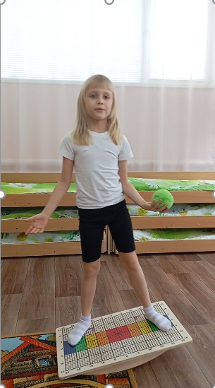
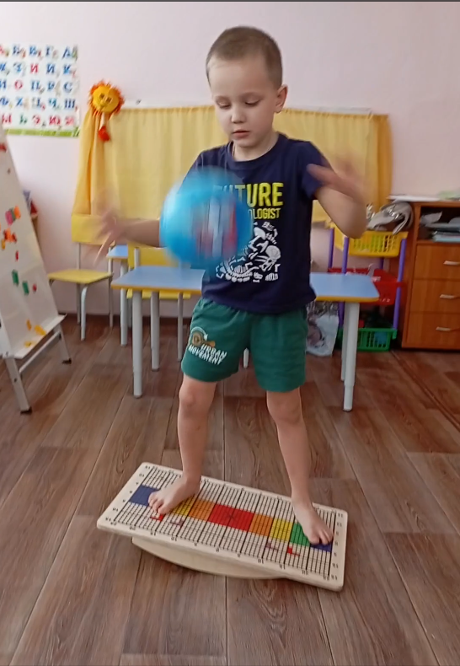
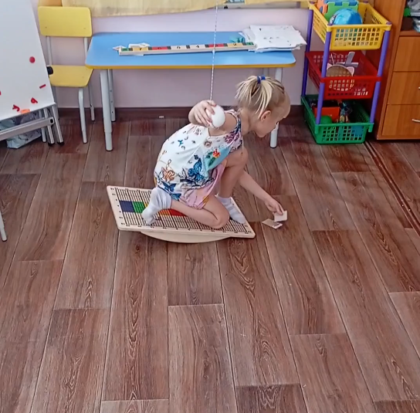

Slide 19
Включение в логопедическую работу приемов нейростимуляции положительно влияют на развитие :
Артикуляционной моторики
Фонематического восприятия
Правильного звукопроизношения
Развитию мелкой и общей моторики
Координацию движений
Снятие мышечного напряжения
Эмоционального восприятия игровых навыков

Slide 20
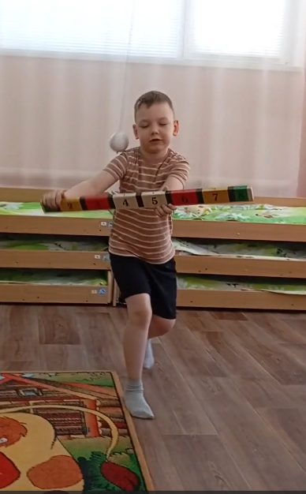
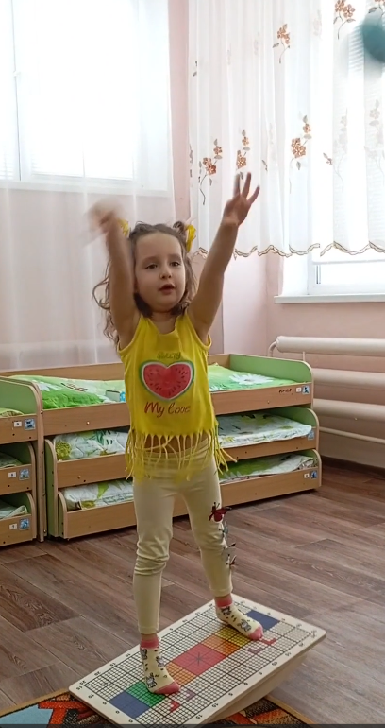
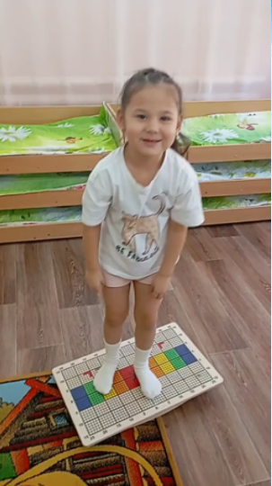

Slide 21
